Slide 1
SERVICE DEPARTEMENTAL NORD
AG DE DISTRICT 2020

Slide 2
LA RENTREE 2020-2021
PROPOSITION DE LA DIRECTION NATIONALE
IL faut poser des principes et non des directives.
Principe 1 : réaffirmer la place de l’AS et du Sport Scolaire organisé par l’UNSS
Principe 2 : Sacraliser le mercredi après-midi.
Principe 3 : le Sport Scolaire pour tous les élèves.
Principe 4 : Equilibre confirmé entre « compétition-évènementiel-promotionnel »

Slide 3
LA RENTREE 2020-2021
PROPOSITION DE LA DIRECTION NATIONALE
3 configurations possibles :
Calendriers habituels
Rencontres possibles et adaptées
Activité de l’As uniquement en intramuros
3 formes de propositions distinctes :
Pôle compétition
Pôle Promotionnel
Pôle évènementiel
3 axes de réflexion :
Anticiper
Adapter les formats
Repenser les contenus
PROPOSITIONS DE LA DN

Slide 4
PROTOCOLE SANITAIRE EN AS
Faire appliquer les gestes barrières et les intégrer aux pratiques proposées en AS.
Promouvoir une compréhension et une information claire et partagée.
Soutenir l’implication des élèves par la valorisation des comportements positifs et la réprobation des comportements négatifs.
Proposer l’utilisation de serviettes personnelles pour isoler les contacts.
Prévoir d’apporter des gourdes à usage personnel uniquement
Fonctionnement de l’AS
Limiter les croisements entre les groupes en intérieur.
Faire des propositions innovantes et / ou complémentaires pour assurer un temps de pratique physique périscolaire.
Organiser l’utilisation du matériel pour éviter une désinfection obligatoire contraignante.
Lorsque le port du masque n’est pas possible lors de la pratique, une distanciation de 2 m doit être respectée sauf lorsque la nature de la pratique ne le permet pas.
Demander aux élèves de venir avec leurs tenues.
Adapter le nombre d’élèves selon la superficie.
Organiser les déplacements pour respecter la distanciation.

Slide 5
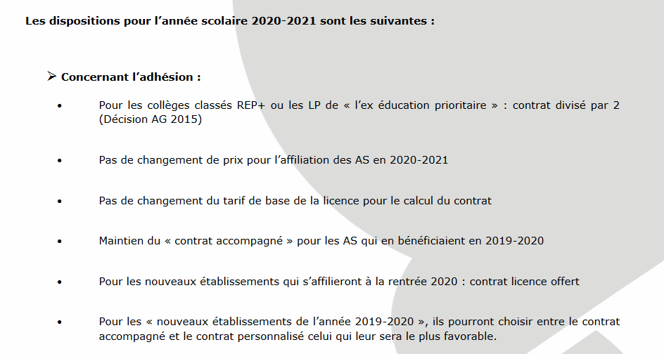
AFFILIATION ET LICENCES
Pour tout problème lié à l’affiliation ou aux licences d’adresser au Service Régional.

Slide 6
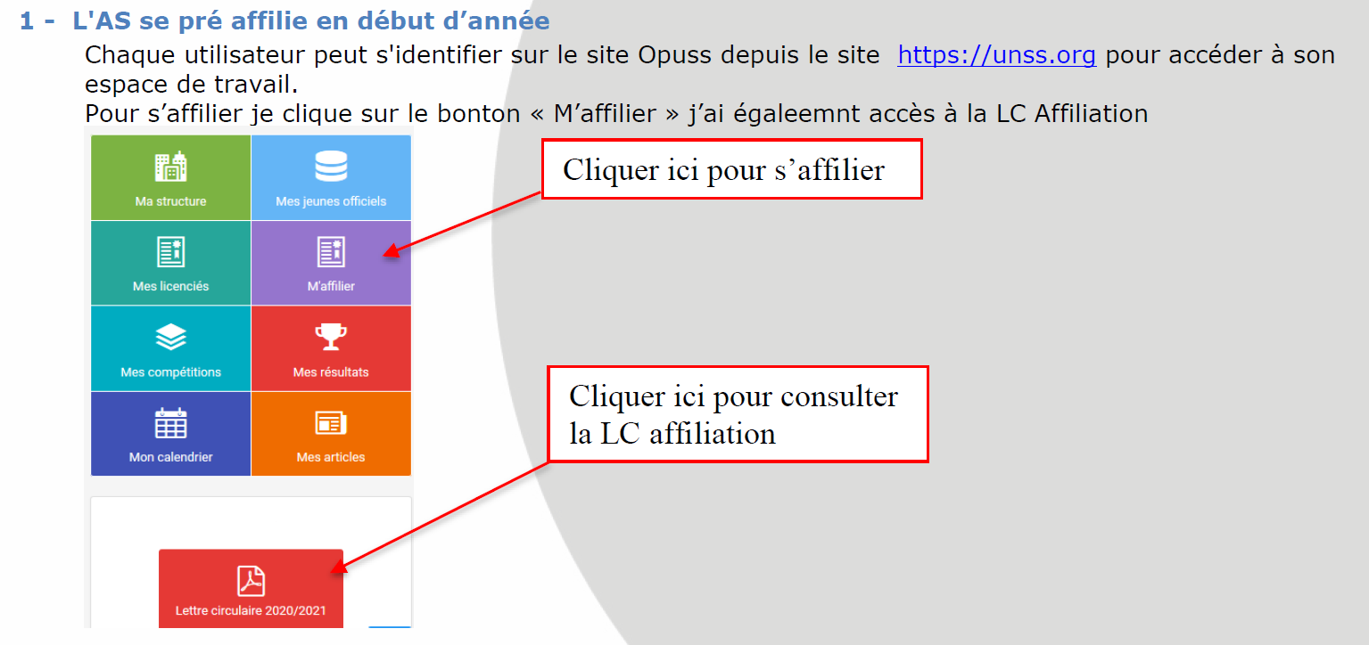
AFFILIATION ET LICENCES
L’affiliation et les tarifs

Slide 7
LE REGLEMENT FEDERAL
Le Règlement Fédéral et les Fiches Sport et Modalités de Pratique constituent les références sportives de l’UNSS, mentionnées à l’article III.3.28. du Règlement Intérieur.
Ils fixent les conditions d’accès communes aux compétitions UNSS, pour la phase qualificative qui précède les championnats de France et qui est régie par la réglementation nationale, pour toutes les Associations Sportives affiliées.
Un exemplaire du Règlement Fédéral vous a été donné par district avec les nouveautés surlignées en jaune.
Il est téléchargeable sur OPUSS.

Slide 8
LES FICHES SPORTS
La Fiche Sport déclinée pour chaque activité pratiquée à l’UNSS donne des éléments de cadrage qui se complètent avec les orientations inscrites dans les autres documents. Elle donne les directives pour les qualifications aux finales nationales, académiques ou inter-académiques des championnats de France, festivals et Jeux.
Elle rend compte par ailleurs des travaux de la commission mixte nationale et des propositions issues des commissions mixtes territoriales et propose des pistes de développement et d’organisation du sport concerné pour les AS et les phases départementales et académiques dans l’optique de la réalisation du PNDSS 2020-2024 dans les quatre dimensions précédemment exposées.
Il existe deux types de Fiche Sport : Elles sont téléchargeables sur OPUSS
La Fiche Sport : Dispositions Générales (Dispositions communes à tous les sports)
La Fiche Sport : Spécifique à l’Activité

Slide 9
COMPTE RENDUS DE COMPETITION ET DE FORMATION
Les nouveautés
Deux comptes-rendus un pour les compétitions et un pour les formations. Merci d’utiliser les bons formulaires.
Page 2 « ETABLISSEMENTS PRESENTS » : il ne reste que la colonne « TOTAL PAR ETABLISSEMENT » à remplir.
Page 3 « JO PRESENTS ET JO A VALIDER » : à la création d’une compétition il faut demander l’inscription des JO. Si un référent désigné par le SD est présent sur la compétition il peut valider des JO. En suivant la procédure ci-dessous vous pourrez remplir facilement cette rubrique.
Page 6 « RESULTATS INDIVIDUELS » : Comme pour les JO vous trouverez ci-dessous la procédure.

Slide 10
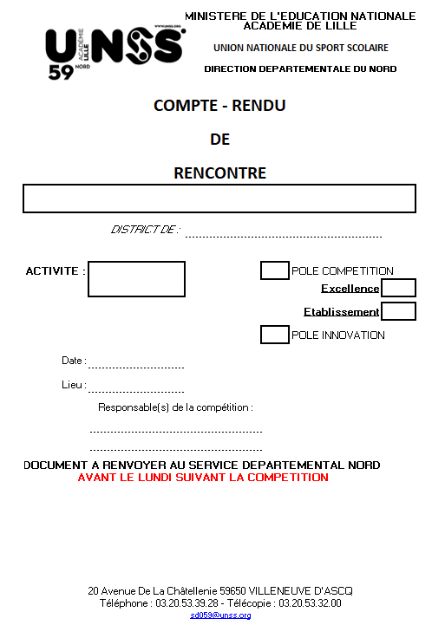
CR COMPETITION
Page de garde
COMPTE RENDU DE COMPETITION

Slide 11
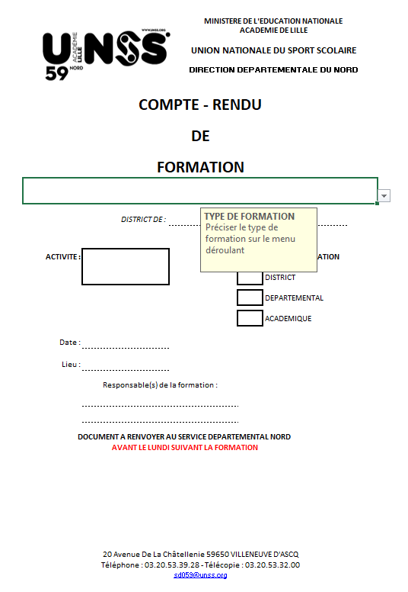
CR FORMATION
Page de garde
COMPTE RENDU DE FORMATION

Slide 12
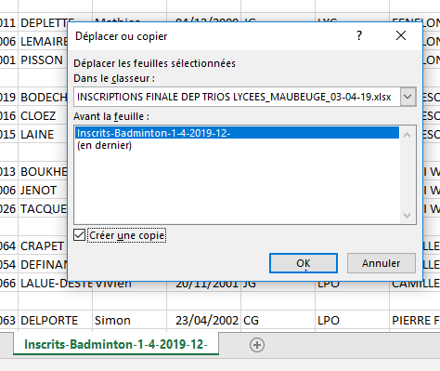
LE TUTORIEL POUR ENREGISTRER LES RESULTATS INDIVIDUELS :
Etape 1
Télécharger les inscrits (la nouvelle version d’OPUSS ne nécessite plus de conversion du fichier).
Ouvrir le fichier CRC.
Aller dans le fichier des inscrits à la compétition récupéré sur OPUSS.
Faire un clic droit sur l’onglet en bas de la page. Et choisissez dans le menu déroulant « déplacer ou copier ». Si vous souhaitez utiliser le fichier des inscrits pour la compétition, cliquer sur « créer une copie »
5, Sélectionner le fichier CRC et l’emplacement (en dernier)

Slide 13
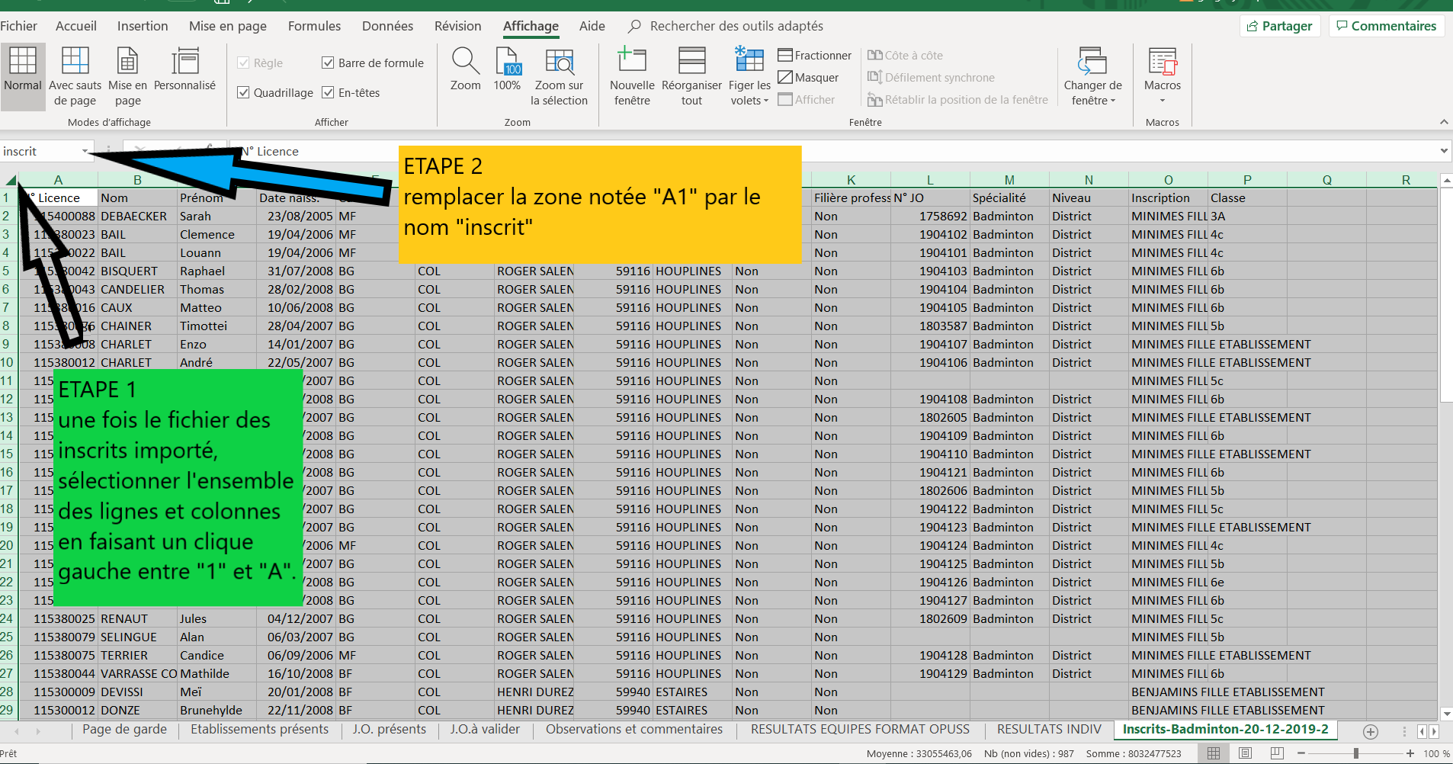
LE TUTORIEL POUR ENREGISTRER LES RESULTATS INDIVIDUELS :
Etape 2
Mettre en page la feuille des inscrits. Avant tout retirer les absents et rajouter les inscrits supplémentaires.
Apprès la mise en page, n’oubliez pas de valider l’opération.

Slide 14
LE TUTORIEL POUR ENREGISTRER LES RESULTATS INDIVIDUELS :
Etape 2
Mettre en page la feuille des inscrits :
2. Réaliser un tri par catégorie : Pour faire un tri il faut :
Sélectionner toute la page
puis aller dans l’onglet « ACCUEIL »
puis dans « EDITION »
et sélectionner « TRIER ET FILTRER »
Cocher « mes données ont des entêtes »
Trier par Catégories « Cat »

Slide 15
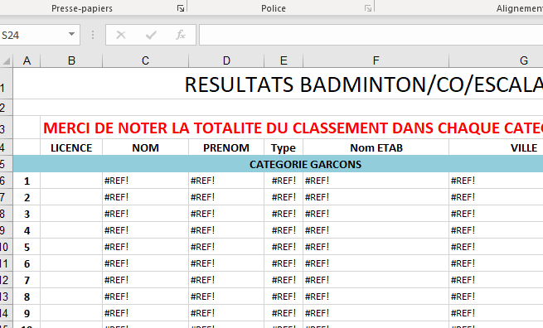
LE TUTORIEL POUR ENREGISTRER LES RESULTATS INDIVIDUELS :
Etape 3
Enregistrer les résultats individuels dans le CRC :
3. Il suffira ensuite de sélectionner les numéros de licences d’une catégorie et de les reporter dans la feuille de résultats individuels. Et de mettre à jour le classement de la journée dans la 1ère colonne.

Slide 16
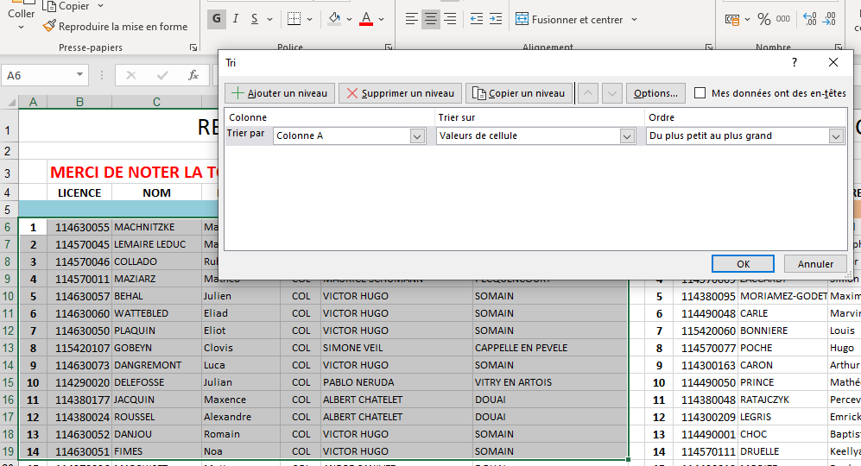
LE TUTORIEL POUR ENREGISTRER LES RESULTATS INDIVIDUELS :
Etape 3
Enregistrer les résultats individuels dans le CRC :
4. Vous pourrez ensuite réaliser un tri personnalisé en sélectionnant que la partie concernant la catégorie sans les lignes de titres.

Slide 17
LE TUTORIEL POUR demander a valider des jo
Etape 1
Lors de la création d’une compétition vous devez précisez « INSCRIPTION DES JO »
Télécharger les JO inscrits (la nouvelle version d’OPUSS ne nécessite plus de conversion du fichier).
Ouvrir le fichier CRC.
Aller dans le fichier des JO inscrits à la compétition récupéré sur OPUSS.
Faire un clic droit sur l’onglet en bas de la page. Et choisissez dans le menu déroulant « déplacer ou copier ». Si vous souhaitez utiliser le fichier des inscrits pour la compétition, cliquer sur « créer une copie »
5, Sélectionner le fichier CRC et l’emplacement (en dernier)

Slide 18
LE TUTORIEL POUR demander a valider des jo
Etape 2
Lors de la création d’une compétition vous devez précisez « INSCRIPTION DES JO »
Télécharger les JO inscrits (la nouvelle version d’OPUSS ne nécessite plus de conversion du fichier).
Ouvrir le fichier CRC.
Aller dans le fichier des JO inscrits à la compétition récupéré sur OPUSS.
Faire un clic droit sur l’onglet en bas de la page. Et choisissez dans le menu déroulant « déplacer ou copier ». Si vous souhaitez utiliser le fichier des inscrits pour la compétition, cliquer sur « créer une copie »
ATTENTION !
Dans OPUSS les champs sont différents pour les « INSCRITS » et les « JO »
5, Sélectionner le fichier CRC et l’emplacement (en dernier)

Slide 19
LE TUTORIEL POUR demander a valider des jo
Avant tout retirer les absents et rajouter les JO supplémentaires. Mettre en page la feuille des JO inscrits et dans la 2ème étape vous notez « JO » à la place de « INSCRIT »
Etape 2
Apprès la mise en page, n’oubliez pas de valider l’opération.

Slide 20
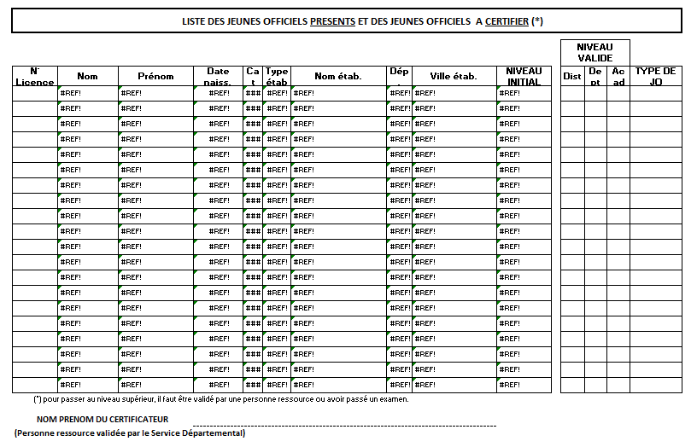
LE TUTORIEL POUR demander a valider des jo

Slide 21
SOUSCRIPTION UNSS 2021
Récupérer les billets de tombolas à la fin de l’AG.
Il est IMPERATIF de nous faire parvenir tous les carnets pour le :
VENDREDI 8 JANVIER 2021 DERNIER DELAI.
Le tirage aura lieu : Le Vendredi 22 Janvier 2021 Au DSD / UNSS Nord à 10 H 00
Les modalités de fonctionnement de la souscription sont jointes avec les billets de tombola.
Le document sera aussi disponible sur OPUSS.

Slide 22
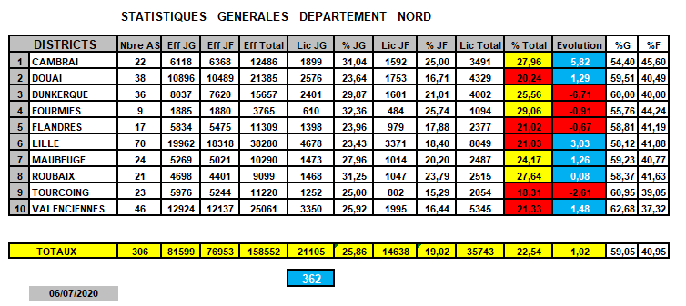
STATISTIQUES GENERALES DEPARTEMENT DU NORD

Slide 23
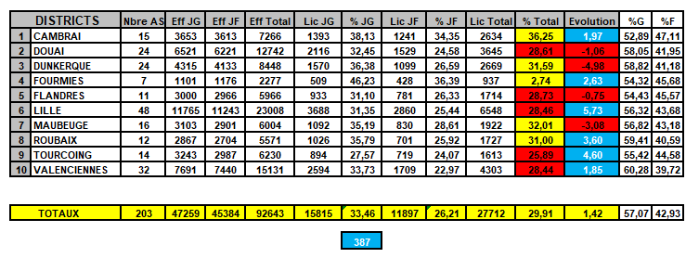
STATISTIQUES GENERALES DEPARTEMENT DU NORD
COLLEGES

Slide 24
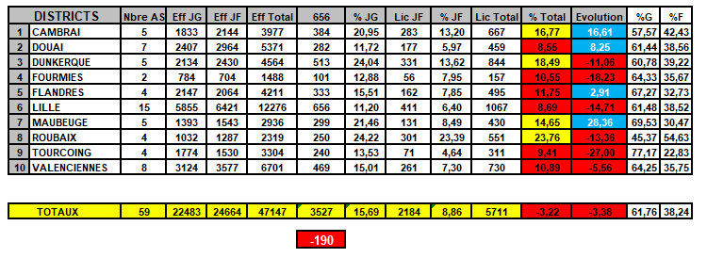
STATISTIQUES GENERALES DEPARTEMENT DU NORD
LYCEES ET LPO

Slide 25
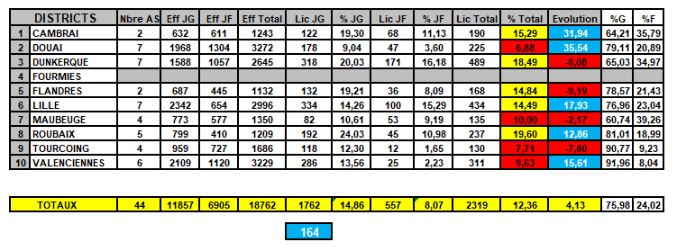
STATISTIQUES GENERALES DEPARTEMENT DU NORD
LYCEES PROFESSIONNELS

Slide 26
STATISTIQUES JEUNES OFFICIELS

Slide 27
STATISTIQUES JEUNES OFFICIELS

Slide 28
STATISTIQUES JEUNES OFFICIELS

Slide 29
STATISTIQUES JEUNES OFFICIELS

Slide 30
PNDSS 2020-2024
QUATRE ORIENTATIONS Pour donner un cap à L’UNSS, avec tous les acteurs
Pour un sport scolaire révélateur de talents, au service de la réussite de tous, porteur des valeurs de l’école et de l’olympisme au service de la mise en œuvre des politiques publiques
A
I
R
Accessibilité
Pour un sport scolaire ambitieux, durable et accessible à tous les publics, sur tous les territoires, ouvert sur le monde
Innovation
Pour un sport scolaire innovant, répondant aux besoins et aux attentes des élèves et à l’attribution des JOP 2024 à Paris à des fins de développement et d’émancipation par la pratique des APSA
Responsabilité
Pour un sport scolaire éthique, solidaire, démocratique, pour favoriser l’engagement, le vivre ensemble et les projets collectifs

Slide 31
PNDSS 2020-2024
La déclinaison du PNDSS 2020-2024
ENJEUX de développement
4 ENJEUX QUI DONNENT LE SENS
Orientations STRATEGIQUES (OS)
DES ORIENTATIONS ORGANISEES PAR ENJEU
Réussites et rencontres: 2 valeurs qui traversent le PNDSS
MISE EN ŒUVRE en TERRITOIRE
DES ACTIONS QUI REFLÈTENT LES CHOIX LOCAUX & L’OPERATIONNALISATION DES ORIENTATIONS NATIONALES

Slide 32
PNDSS 2020-2024
Enjeu de développement autour du
faire du sport scolaire un outil de REDUCTION des inégalités sociales et culturelles, notamment l’accès aux pratiques sportives et artistiques, leur appropriation et leurs spectacles
faire du sport scolaire un outil D’INCLUSION
faire du sport scolaire un outil au service DE l’EGALITE DE GENRES
RENFORCER ET VALORISER l’utilité SOCIETALE du sport scolaire
donner une place concrète aux valeurs portées par l’école et par l’olympisme
faire des JOP un élément structurant pour des jeunes acteurs d’une société sportive

Slide 33
PNDSS 2020-2024
Enjeu de développement « accessibilité »
FACILITER L’ACCES A LA pratique sportive et artistique et a la vie associative DE TOUS LES ELEVES
Fidéliser les pratiquants SUR L’ENSEMBLE DU CURSUS
AUGMENTER LA PARTICIPATION DES FILLES
ACTIVER TOUS LES LEVIERS (TRANSPORTS, EQUIPEMENTS, DISPONIBILITE DES ELEVES NOTAMMENT LE MERCREDI APRES-MIDI) POUR REDUIRE LES DISPARITES territoriales DANS la pratique DU SPORT SCOLAIRE
Favoriser la participation des élèves en situation de handicap
S’OUVRIR SUR LE MONDE PAR LES COOPERATIONS, LES ECHANGES NATIONAUX ET INTERNATIONAUX

Slide 34
PNDSS 2020-2024
Enjeu de développement « INNOVATION »
Proposer des formes NOUVELLES de pratiques ET DE RENCONTRES sportives ET ARTISTIQUES en anticipant et prenant en compte les besoins et les attentes des ELEVES
Favoriser l’émergence, le développement et la diffusion de projets NOVATEURS et des expérimentations issus des territoires
Optimiser les actions de communication par le recours à des outils PERTINENTS
GARANTIR & Moderniser les temps d’échanges et les modes de pilotage des projets EN RENFORCANT LE RÔLE DES INSTANCES STATUTAIRES DE L’UNSS ET DE l’AS
Développer les compétences des élèves au sein de l’AS pour contribuer à « L’EDUCATION AU CHOIX »

Slide 35
PNDSS 2020-2024
Enjeu de développement «Responsabilité»
Favoriser ET RECONNAITRE l’engagement des élèves, au sein de l’association sportive, de l’UNSS et de la société civile
Construire une éthique sportive ET ARTISTIQUE
Impliquer UN MAXIMUM D’acteurs de la communauté éducative dans la vie de l’association sportive
Promouvoir une pratique sportive ET ARTISTIQUE vectrice de sante et de bien-être
FAVORISER L’EMERGENCE DES talents AU SERVICE DE L’AS ET AU-DELÀ
PRENDRE EN COMPTE LES 17 Objectifs de développement durable de l’ONU
CONTRIBUER A l’ensemble des politiques publiques

Slide 36
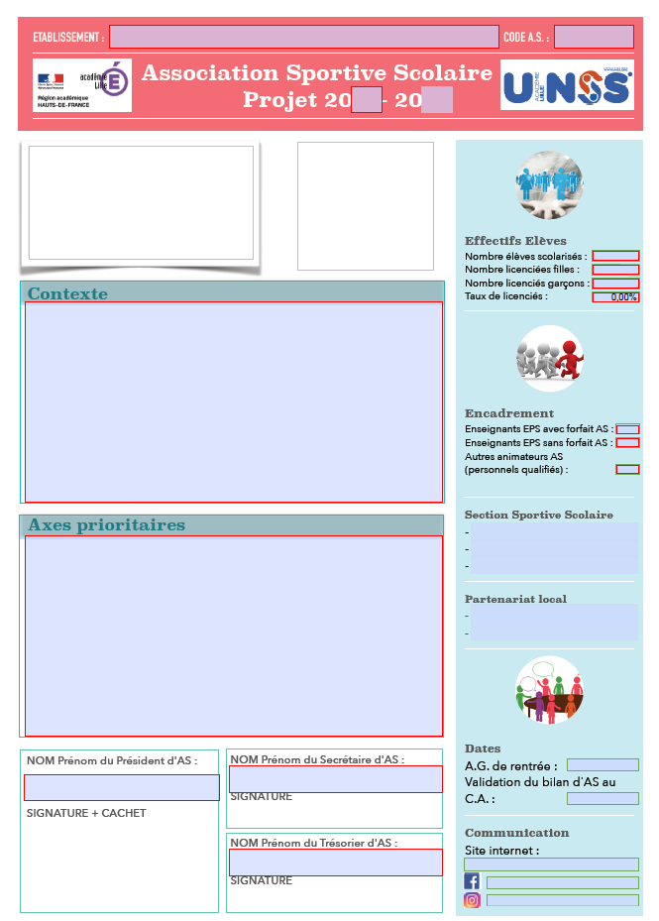
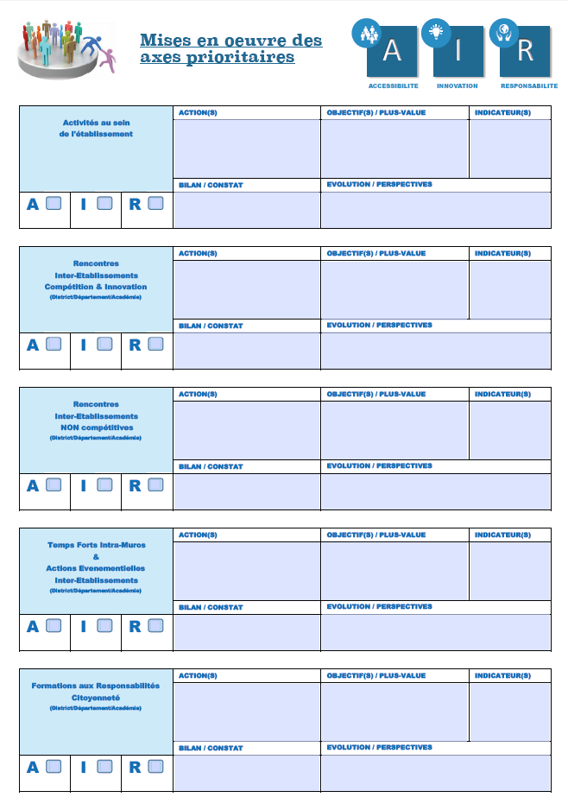
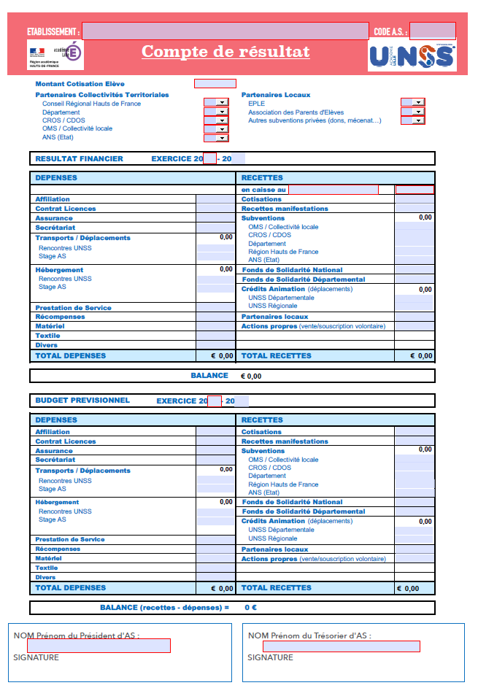
PROJET DES AS
Le projet AS sera à déposer sur le site Académique.
Une communication sera faite vers les secrétaires d’AS pour donner le lien du document.

Slide 37
LA VIE DES AS
La vie des AS est opérationnelle pour les AS avec les données de l’année 2019-2020. Les AS affiliées ou non encore affiliées peuvent remplir cette vie des AS, merci de faire passer le message à vos AS. La clôture est prévue le 2 octobre 2020

Slide 38
Agence NATIONALE DU SPORT (ANS)
Subvention à destination des as
En 2019 : 8,7 % octroyés aux AS. 78 380 euros.
Pour 2024, cette somme octroyés aux AS par ANS sera de 51 % de l’enveloppe alloué à l’UNSS par l’ANS.

Slide 39
Agence NATIONALE DU SPORT (ANS)
Les critères d’éligibilité au subventionnement de la part territoriale de l’ans pour les as
POURRONT ÊTRE ÉLIGIBLES :
Les projets de re-scolarisation des élèves en difficulté par la voie sportive : il s’agit là de valoriser d’autres formes d’excellence pour remotiver des élèves en voie de décrochage. Un projet de cette nature devra réunir plusieurs élèves quel que soit leur niveau de classe, et devra présenter des actions en lien avec l’UNSS sur l’ensemble de l’année scolaire.
Les projets, portés par une AS au profit d’autres AS, qui organisent des rencontres promotionnelles « pour les élèves et par les élèves ». Les élèves devront être acteurs dans toutes les fonctions portées par le dossier « Jeunes Officiels, vers une génération responsable », la multi activités sera de mise. Raids – Challenge 6°- Section jeunes organisateurs- etc
Les projets liés à l’aide aux déplacements pour les élèves des DOM. L’éligibilité de ces projets devra s’inclure dans un projet d’AS qui inscrit la mobilité comme participant du parcours sportif des jeunes. Ce critère est exclusivement réservé aux DOM et ne peut être transféré à un autre territoire.
Le seuil d’aide financière pour un bénéficiaire et par exercice s’élève à 1 500 € ; il est abaissé à 1 000 € pour les structures dont le siège social se situe en zone de revitalisation rurale (ZRR) ou dans une commune inscrite dans un contrat de ruralité ou dans un bassin de vie comprenant au moins 50% de la population en ZRR.

Slide 40
Agence NATIONALE DU SPORT (ANS)
Dossiers à constituer
Bilan Prévisionnel de l’association sportive.
Compte financier et bilan financier
de l’association sportive.
Déclaration et statuts déposer en préfecture de l’AS.
Projet de l’AS.
RIB
N° de SIRET
Dépôt des dossiers à faire sur compteasso.associations.gouv.fr en y joignant l’ensemble des pièces.
Les AS peuvent utiliser le tutoriel fait par le SR sur l’utilisation et dépôt du dossier sur le compte Asso.

Slide 41
Agence NATIONALE DU SPORT (ANS)
INSTRUCTION DES DOSSIERS
Suivi des dossiers des A S est fait conjointement par les services UNSS.
Afin que les dossiers déposés soient conformes et complets
L’Instruction et classement des dossiers est faite par les services UNSS (SD ET SR ).
A partir d’une grille d’évaluation nationale.
DECISION DE FINANCEMENT :
Comité de pilotage étudie l’ensemble des dossiers nationaux pour proposition définitive des dossiers retenus à l’ANS.

Slide 42
Fonds de solidarité
Fonds de Solidarité Direction Nationale
Sur les 7 dossiers (dont 6 du nord) présentés par l’ensemble des services UNSS de l’Académie, 3 ont été retenus par la Direction Nationale :
Lycée Gambetta Tourcoing : 1000 €
Cité des Nerviens Bavay : 1000 €
Collège Desrousseaux Armentières : 1000 €
Actuellement nous sommes en attente de la confirmation.
Fonds de Solidarité Service Départemental
Une enveloppe de 6000 € est prévue par le Service départemental, la répartition sera connue vers le mois d’octobre.

Slide 43
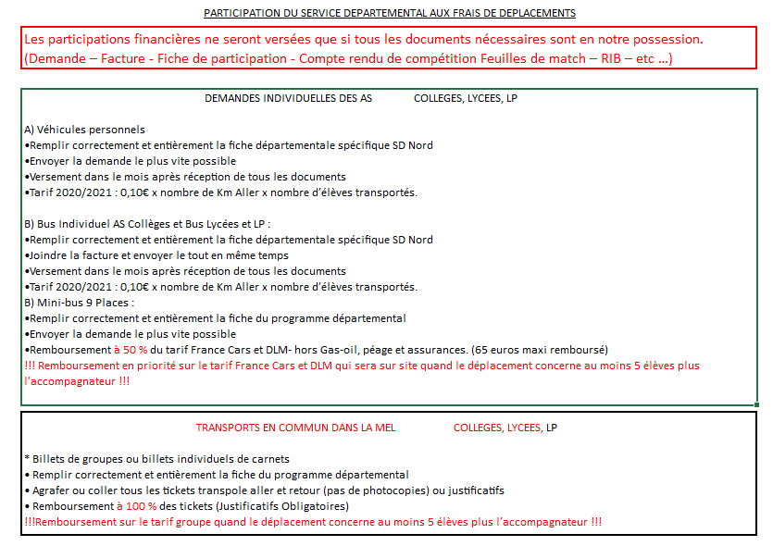
REMBOURSEMENT DES AS PAR LE SD
Modalités de remboursement

Slide 44
REMBOURSEMENT DES AS PAR LE SD
Modalités de remboursement

Slide 45
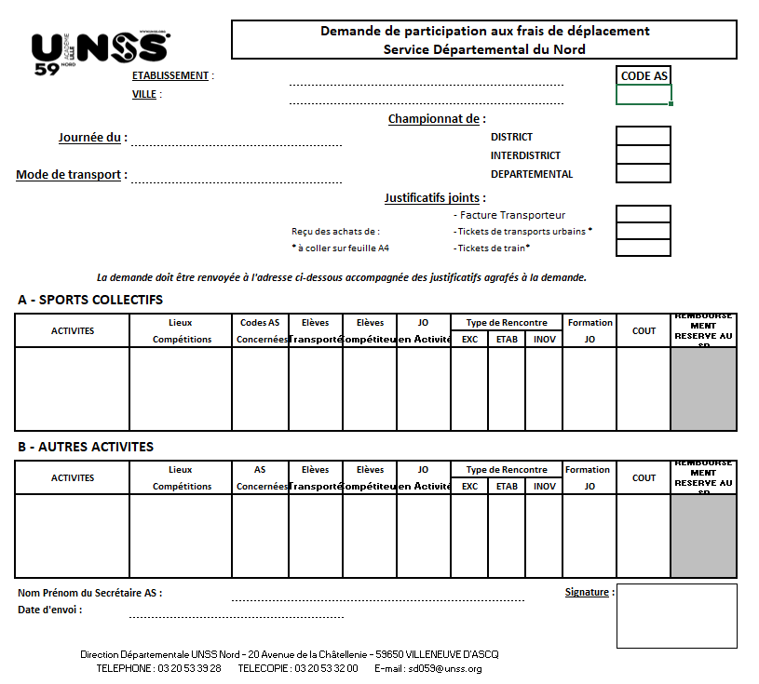
REMBOURSEMENT DES AS PAR LE SD
Attention ! Les modalités de remboursement ont changé ainsi que la feuille de remboursement. Seule la feuille 2020 sera prise en compte pour être remboursé.

Slide 46
Journée nationale du sport scolaire
Mercredi 23 septembre 2020
Le Thème de la journée sera :
« LA Santé et la reprise d’activité physique »
Le service départemental vous propose :
« une flash mob»

Slide 47
HAND 4X4
presentation
OBJECTIFS :
Enrichir les rencontre UNSS en développant la pratique du Hand à 4 en classe de 6° et 5°.
 Développer le vivre ensemble par l’implication des jeunes dans l’organisation et l’arbitrage des rencontres sportives.
LE PRINCIPE:
Les établissements inscrivent leurs équipes lors de la réunion d’élaboration des calendriers de district de sport-collectifs.
CHAQUE ASSOCIATIONS SPORTIVES S’ENGAGENT :
À mettre en place cette formule de rencontre au sein de son AS et de participer au championnat de district de Handball 4 x 4 ou de participer à une ou plusieurs rencontres de hand à 4 si cette formule n’existe pas dans le district.
À participer à la Finale Départementale UNSS de Hand 4 x 4 du 19 Mai 2021 organisé au Stadium Lille –Métropole.
PARTENARIAT UNSS / COMITE NORD DE HANDBALL :
Le comité Nord de Handball mettra à disposition une brochure pédagogique et un ou plusieurs KIT de Hand à 4 (But + Chasubles) aux AS inscrites dans le dispositif .
Le comité Nord et l’UNSS organiseront conjointement des formations à destination des enseignants et jeunes officiels.

Slide 48
HAND 4X4
calendrier
OCTOBRE 2020
Inscription de votre AS au projet Hand 4 x 4 auprès des coordonnateurs UNSS lors des réunions d’élaborations des calendriers de sport-collectifs de votre district.
14 OCTOBRE 2020
Formation des enseignants EPS sur le dispositif Hand 4 x 4 en partenariat avec le comité Nord de Handball.
Distribution des plaquettes et de Kit de Hand 4 x4 aux AS.
NOVEMBRE 2020
AVRIL 2021
Mise en place des rencontres, des championnats de district de Hand 4 x4.
Mise en place de Formation de jeunes officiels pouvant regrouper plusieurs districts
en partenariat avec le Comité Nord de Handball.
FINALE DÉPARTEMENTALE UNSS HAND 4 X 4
Cette Finale se déroulera au sein du rassemblement « HANDBALLONS NOUS VERS 2024 » organisé par le comité Nord de Handball en association avec l’UNSS-USEP-UNIVERSITE DE LILLE
Cet événement rassemblera plus de 1500 jeunes handballeurs en herbes et jeunes officiels UNSS qui officieront sur les rencontres.
19 MAI 2021

Slide 49
CROSS UNSS
SCENARIO 1 ENVISAGE :
1°Tour :
Limiter les brassages.
Organisation presque normale, avec des effectifs réduits par course.
Départ par vague à envisager.
Pas de classement.
Qualification au 2° tour sur des quotas par district.

Slide 50
CROSS UNSS
SCENARIO 2 ENVISAGE :
1°Tour :
Limiter les brassages.
Eviter que les groupes établissements se rattrapent pendant la course.
Course par établissement. Départ –Arrivée par établissement, toutes catégories ensembles.
Départ échelonné. Toutes les 5’
Pas de classement
Qualification au second : par établissement et par district.

Slide 51
CROSS UNSS
PRINCIPES D’ORGANISATION: Exemple :
Transport collectif en Bus : 2 établissements dedans. Port du masque obligatoire. Elèves viennent en tenues.
L’établissement 1 occupe le fond du Bus – L’établissement complète ensuite. Il faut éviter le brassage des élèves.
Le bus arrive sur le site. Les élèves descendent par établissement. Ils sont amenés, dirigés sur une zone d’attente dédiée.
On récupère liste des élèves présents, inscription obligatoire sur Opuss.

Slide 52
CROSS UNSS
L’établissement se regroupent dans une zone attribuée ou pas selon possibilités d’organisation. Eviter les brassages.
L’établissement a reçu avec l’organisation des transports un ordre de passage avec l’horaire de sa course.
Il va 10 à 15 ‘max pour s’échauffer dans une zone qui lui est dédié au niveau de la chambre d’appel. Prévoir X zones d’échauffements avant la zone de départ.
A l’horaire de sa course, l’établissement se présente sur la ligne de départ et effectue sa course. Peloton max 60 personnes. Mettre à distance coureurs, portent le masque dans zone de départ.
L’ordre de passage pour les courses se fait par bus.

Slide 53
CROSS UNSS
Les coureurs partent avec le masque et l’enlèvent après quelques mètres de course.
A l’arrivée : Ils remettent le masque. Mise à disposition de masques à l’arrivée pour les élèves qui l’ont perdu.
Ils récupèrent leur collation. La distribution de collation, on oubli le développement durable !!! Pas de distribution d’eau avec gobelet, de nourriture à distribuer.
Dés que la course est terminée, les collègues de l’établissement rejoignent leurs zone d’attente, récupèrent les affaires et repartent au bus directement.

Slide 54
CROSS UNSS
ORGANISATION DES TRANSPORTS:
Pré-inscription sur Opuss pour avoir les chiffres par établissements et organiser les ramassages.
Les horaires de ramassage doivent tenir compte de plusieurs paramètres :
Horaire du départ de la course pour l’établissement et de son passage en zone d’échauffement en chambre d’Appel.
Temps de trajet pour arriver sur le site.
Faire courir au début les établissements qui sont les plus proches

Slide 55
CROSS UNSS: Exemple de dispositif
ZONE ATTENTE
ZONE DEPART
CLG PEVELE
CLG ANICHE
CLG LALLAING
CLG MASNY
CLG ROOST
CLG ORCHIES
CLG ROOST
COLLEGE FEFRRY DOUAI
CLG MASNY
CLG LALLAING
CLG ANICHE
ZONE ECHAUFFEMENT CHAMBRE APPEL (10’ à 15’)

Slide 56
CROSS UNSS
Contacter et faire la demande à la municipalité pour l’organisation du Cross. Pas d’autorisation à faire en préfecture.
Joindre votre dispositif, l’organisation, votre protocole sanitaire afin de rassurer. Avoir une réponse rapide, qu’il accepte bien l’organisation de cet événement sur leur territoire. Si passage zone rouge = possibilité d’annulation cross en fonction des dispositions prises par le préfet.
Travailler sur votre organisation collectivement, sur vos parcours. Plusieurs options possibles par rapport à notre fonctionnement du cross pour cette année.
Parcours Unique.
Parcours avec départ et arrivée unique et orientation BF-BG et MG-MF.
Deux parcours différents avec Départ et arrivée différentes. Mais départ simultané des différentes catégories (BF-BG / MF-MG). C’est l’objet de votre travail en groupe du jour.

Slide 57
CROSS UNSS 2° Tour
Deux scénarios envisagés :
On fonctionne comme avant avec une jauge par course à la baisse. Classement par course et catégorie avec chronométrie électrique.
On fait des courses par équipe constitué et mixte (BG-BF) et (MG-MF) (CG-CF) (JSF-JSG) avec un départ toutes les X minutes ou 30¨ . Un équipe par établissement qualifiée afin que tous les établissements soient représentés.

Slide 58
CALENDRIER UNSS 2020-2021
Dates à retenir
DATES | EVENEMENTS | Lieux
07 octobre 2020 | Raids d’automne (Multi Activités) | Cambrai / Dunkerque
14 octobre 2020 | Formations JO | Département du Nord
14 octobre 2020 | Challenge APPN des classes de 5ème | Fourmies
03 et 04 novembre | Qualifications CF Raids Multi-Activités Clg et Lyc
02 décembre 2020 | CROSS Départemental | Stadium Villeneuve d’Ascq
16 décembre 2020 | CROSS Académique | Armentières
20 janvier 2021 | Finales Départementales Sports Co LF-JG-LP
03 févier 2021 | Finales Académiques Sports Co LT-JG-LP | Dunkerque ?
17 février 2021 | Inter-Académies Sports Co LF-JG-LP
17 mars 2021 | Finales Départementales Sports Co Collèges | Cambrai ?
24 mars 2021 | AMAZONE | Stadium Villeneuve d’Ascq
31 mars 2021 | Finales Académiques Sports Co Collèges | Arras
06 au 08 avril 2021 | CHAMPIONNAT DE FRANCE DE TENNIS DE TABLE LYC | Neuville en Ferrain
14 avril 2021 | Inter-Académies Sports Co Collèges
01 au 03 juin 2021 | CHAMPIONNAT DE FRANCE DE VTT | Val Joly
16 juin 2021 | Challenge Multi-Activités 6ème | Feignies
23 juin 2021 | Olympiade du Sport Partagé | ?

Slide 59
CMD et CMR
Activités | CMD | CMR
Handball |  | 05/10 18h30
Hockey sur gazon
Judo
Karaté
Kayak polo
Kite surf
Lutte
Natation et WateP |  | 05/10 17h30 | Visio
Pétanque
Raid multi activités |  | 28/09 18h | Visio
Rugby et rugby à 13 |  | 08/10 19h
Sport Partagé |  | 22/09 17h30 | MRDS +Visio
Tennis
Tennis de Table |  | 28/09 17h30
Tir à l’arc
Triathlon
Voile
Volley ball |  | 08/10 17h30
VTT | 01/10 17h30 | 01/10 18h30 | Ferrière + Vis
Discipline Enchainée |  | 15/10 18h
Calendrier
Activités | CMD | CMR
Athlétisme et Cross | 23/09 Visio | 24/09 18h | Angres + vis
Aviron |  | 29/09 17h30
Badminton | 30/09 vis 17h | 01/10 18h | Angres +vis
Basket ball |  | 05/10 17h30 | Visio
Boxe Assaut et Savate
Canoë Kayak
Course d’Orientation |  | 12/10 18h 30 | Visio
Circuit training |  | 15/10 18h
Danse Choré |  | 12/10 18h
Hip-Hop |  | 08/10
Equitation
Escalade |  | 24/09
Escrime
Football et Futsal |  | 06/10 18h | Visio
Gym Acrobatique
Gym aérobic et Step
Gym artistique
Gym rythmique
Haltérophilie et Muscu

Slide 60
Présentation de l’appli glide
Une APPLI pour le département à destination des institutionnels, des partenaires et des CDD.
Une APPLI par district à destination des Animateurs d’AS et des partenaires locaux.
FILM APPLI GLIDE

Slide 61
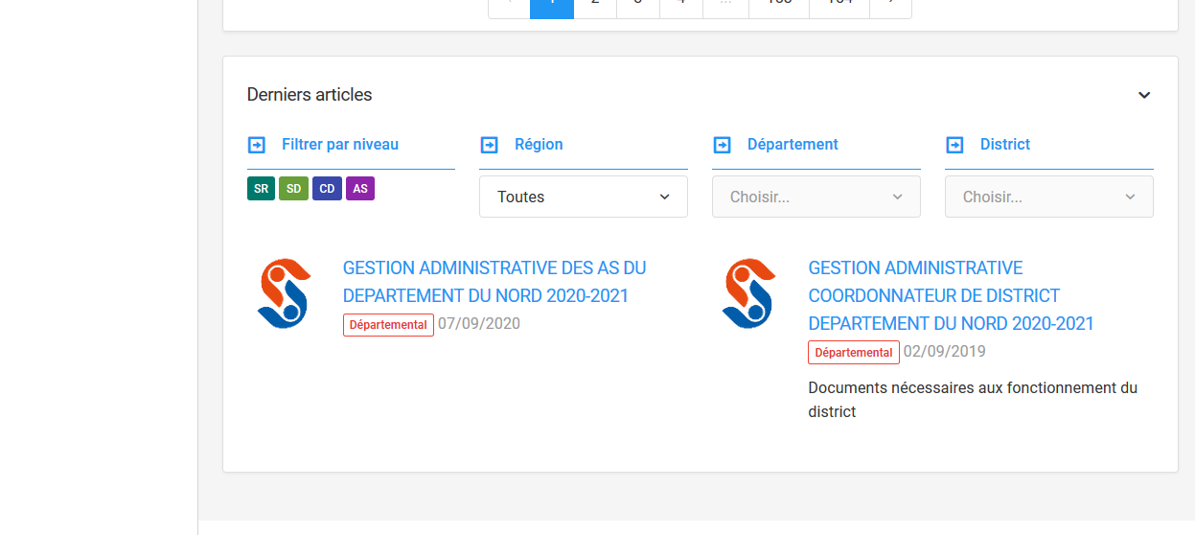
INFOS- DOCS AS ET COORDONNATEURS
Ressources AS pour année scolaire 2020-2021
Ressources Coordonnateur pour année scolaire 2020-2021

Slide 62
Bonne rentrée !

